Slide 1

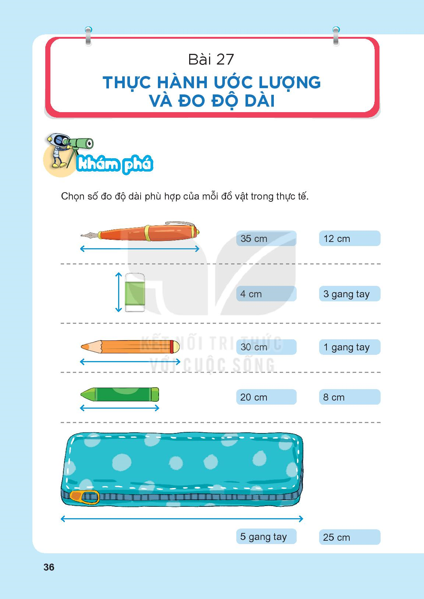


Slide 2

TIẾT 1

Slide 3
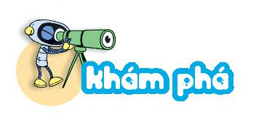
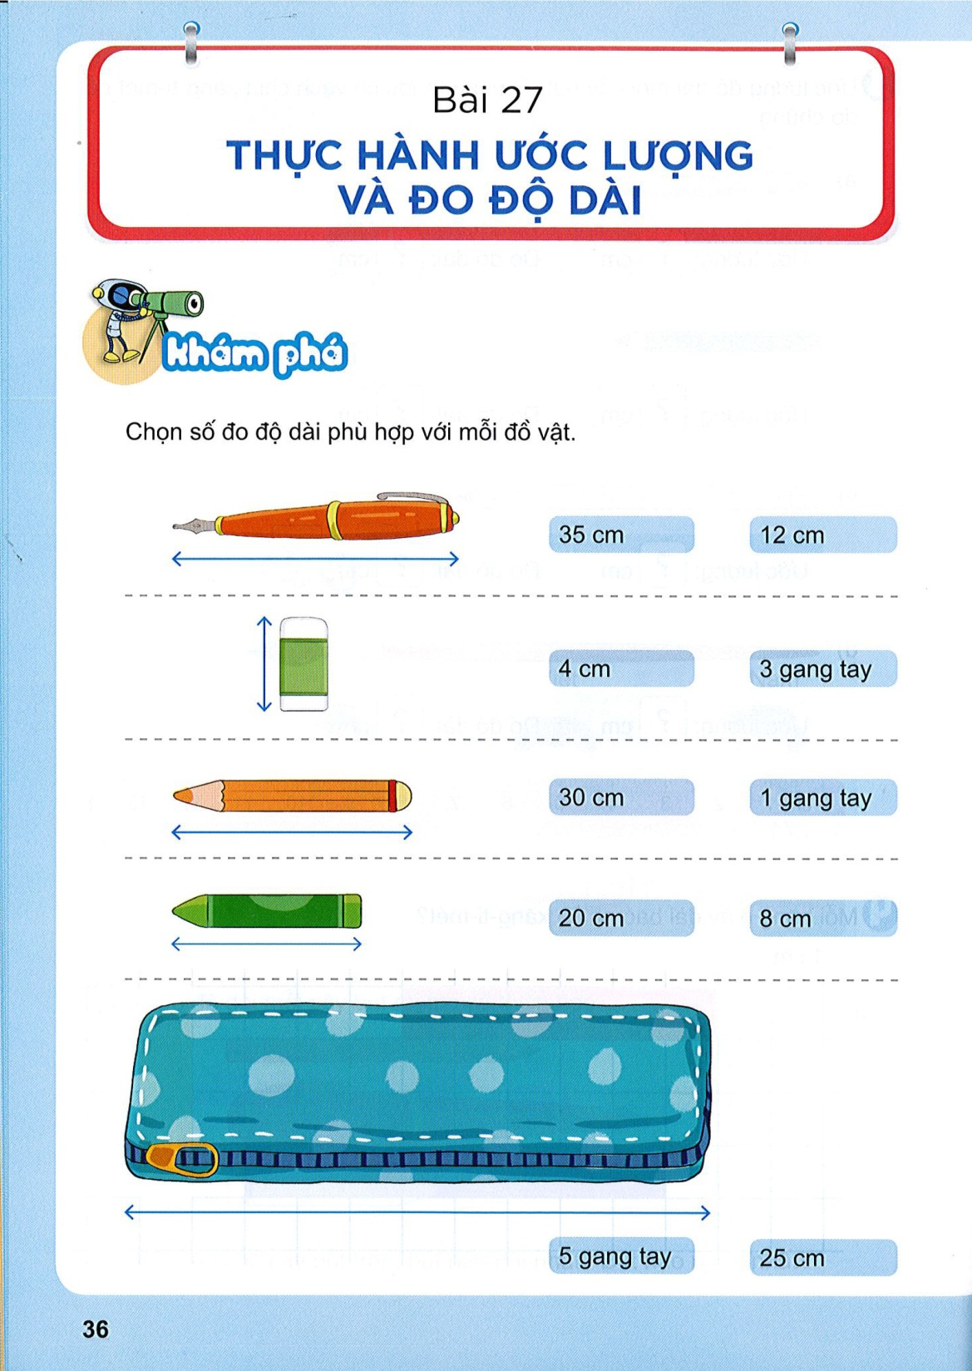


Slide 4
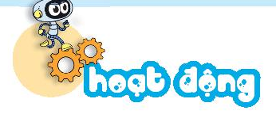
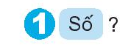
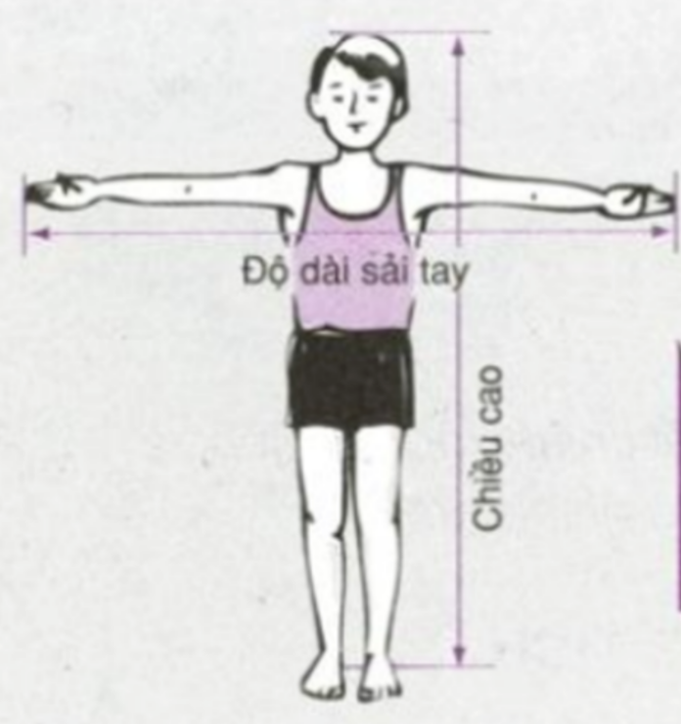

Slide 5
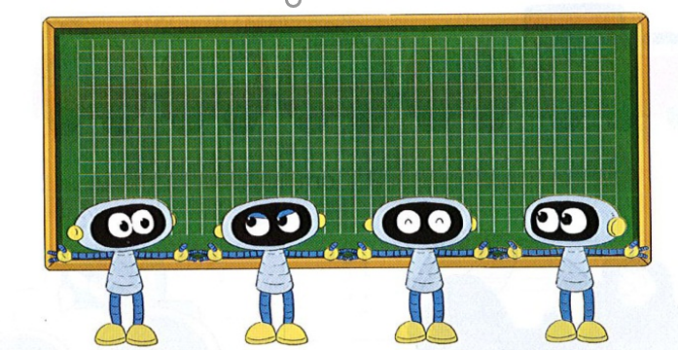
Bảng dài khoảng 4 sải tay

Slide 6
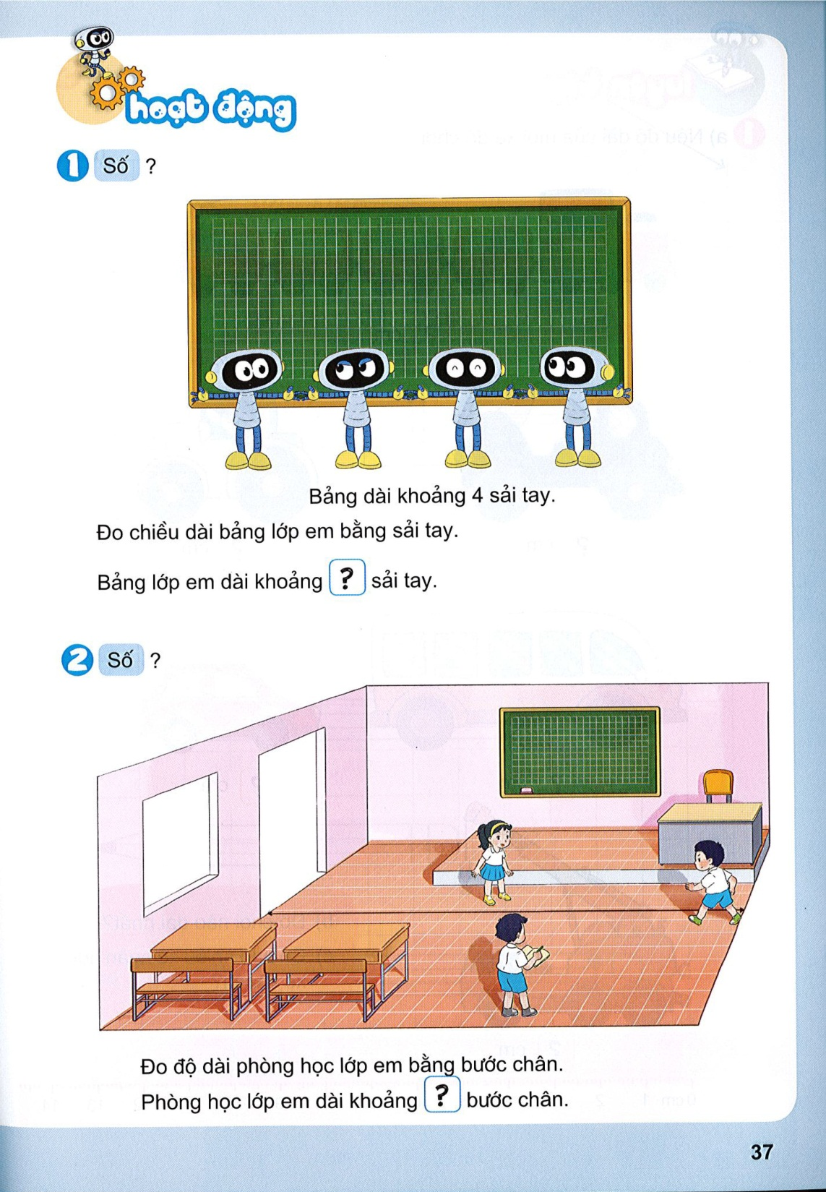
10

Slide 7
TIẾT 2

Slide 8
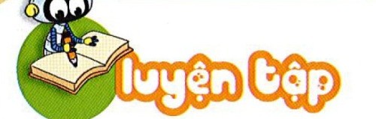


Slide 9


1 cm
11 cm

Slide 10


5 cm
4 cm

Slide 11


7 cm
4 cm

Slide 12

5 cm

Slide 13

Đồ chơi nào dài nhất ?
11 cm
5 cm
4 cm
7 cm
4 cm
5 cm

Slide 14
Có bao nhiêu xe ngắn hơn xe khách ?
11 cm
5 cm
4 cm
7 cm
4 cm
5 cm

Slide 15
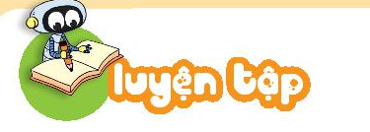
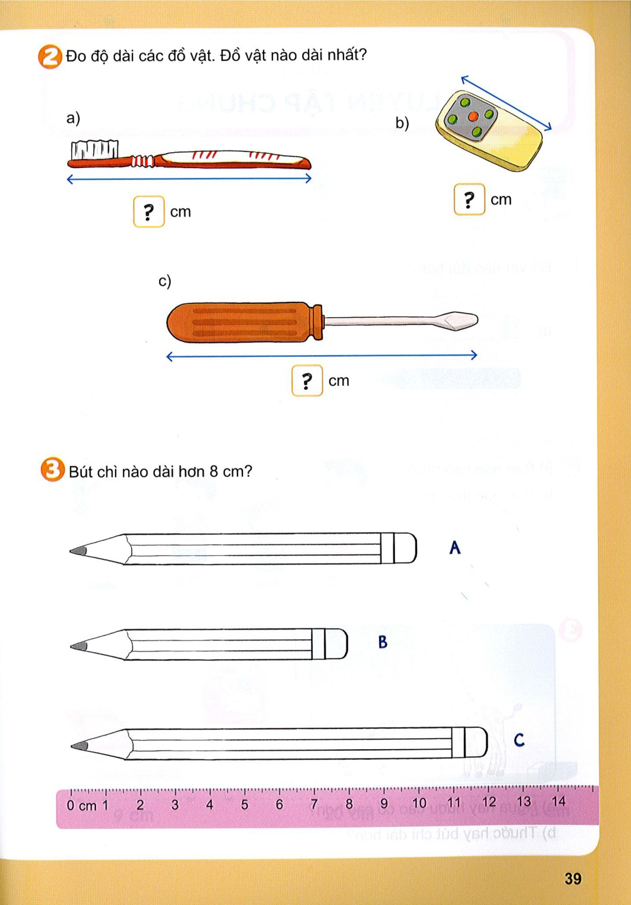
Đồ vật nào dài nhất ?
7
3
9

Slide 16
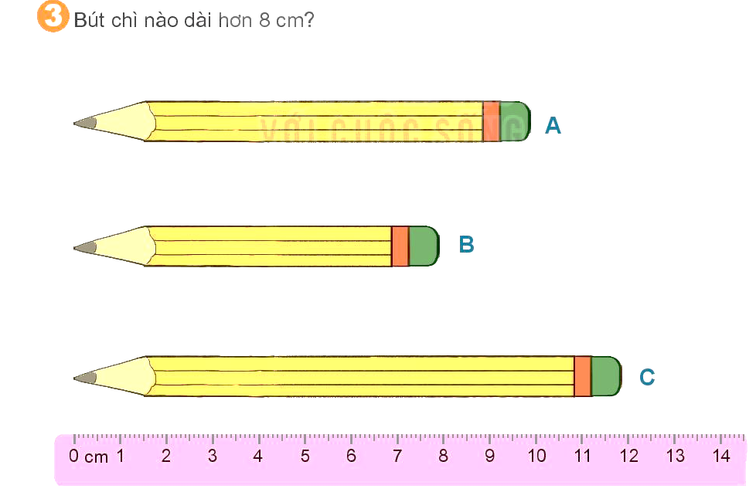
Bút chì nào dài hơn 8cm
10 cm
8 cm
12 cm

Slide 17



Dặn dò
Tập đo và so sánh độ dài các đồ dùng học tập, đồ dùng trong gia đình của em.

